Slide 1

BİL207-NESNE YÖNELİMLİ PROGRAMLAMA I
MÜHENDİSLİK FAKÜLTESİ
BİLGİSAYAR MÜHENDİSLİĞİ BÖLÜMÜ
Hafta 12-13-14
Windows Forms (Çeşitli Örnekler - 2)
Doç. Dr. Funda KUTLU ONAY

Slide 2
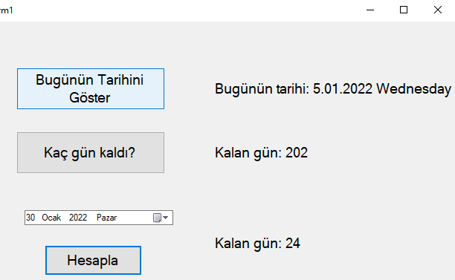

DateTime Sınıfı Örneği
private void button1_Click(object sender, EventArgs e)
{
  DateTime dateNow = DateTime.Now;
  lblNow.Text = "Bugünün tarihi: " + dateNow.ToShortDateString() + " " + dateNow.DayOfWeek;
}
private void button2_Click(object sender, EventArgs e)
{
DateTime dateNow = DateTime.Now;
DateTime dateFinish = new DateTime(2022, 7, 27);
TimeSpan ts = dateFinish - dateNow;
lblFinish.Text = "Kalan gün: " + ts.Days.ToString();
}
private void button3_Click(object sender, EventArgs e)
{
DateTime dateNow = DateTime.Now;
DateTime dateFinish = dateTimePicker1.Value;
TimeSpan ts = dateFinish - dateNow;
lblRemain.Text = "Kalan gün: " + ts.Days.ToString();
}

Slide 3
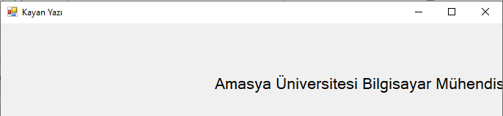
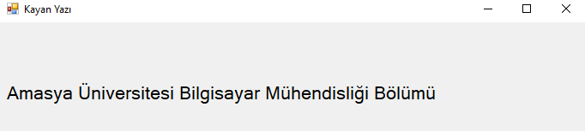
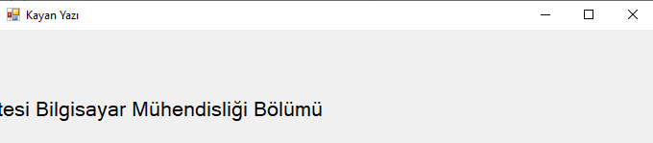
Kayan Yazı Örneği (Sola kaydırma)
namespace WindowsFormsApp1
{
public partial class Form1 : Form
{
public Form1()
{
InitializeComponent();
this.Text = "Kayan Yazı";
}
private void Form1_Load(object sender, EventArgs e)
{
timer1.Start();
timer1.Interval = 20;
label1.Left = 100;
}
private void timer1_Tick(object sender, EventArgs e)
{
if (label1.Left > -this.Width/2)
label1.Left -= 1;
else
label1.Left = this.Width;
}
}
}

Slide 4
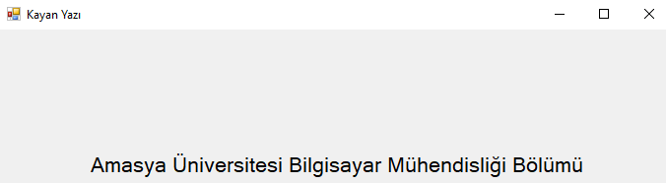
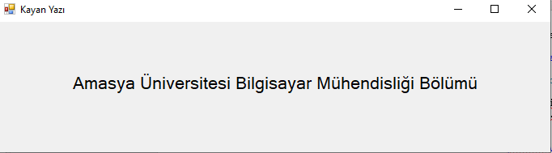
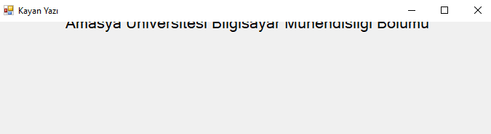
Kayan Yazı Örneği (Yukarı kaydırma)
namespace WindowsFormsApp1
{
public partial class Form1 : Form
{
public Form1()
{
InitializeComponent();
this.Text = "Kayan Yazı";
}
private void Form1_Load(object sender, EventArgs e)
{
timer1.Start();
timer1.Interval = 20;
label1.Top = 100;
}
private void timer1_Tick(object sender, EventArgs e)
{
if (label1.Top > -this.Height/2)
label1.Top -= 1;
else
label1.Top = this.Height;
}
}
}

Slide 5
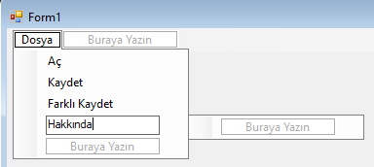
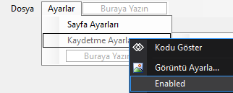
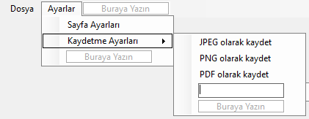
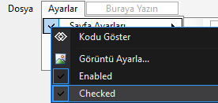
MenuStrip Nesnesi Örneği
MenuStrip kontrolü Menü tasarımı yapmak amacıyla kullanılmaktadır.
Bu kontrol sayesinde geliştireceğimiz projeye istediğimiz menüyü yerleştirebiliriz.
Enabled : Varsayılan olarak True seçilidir. Eğer ilgili menü öğesi pasif yapılmak istenirse bu özellik False olarak değiştirilir.
Checked : Menü öğesinin yanına check işareti eklenmek istendiğinde varsayılan olarak False olan değeri True olarak değiştirilmelidir.

Slide 6
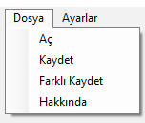
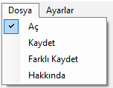
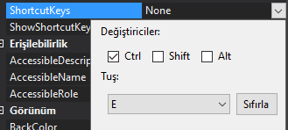
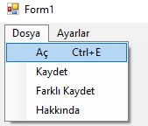
MenuStrip Nesnesi Örneği
CheckOnClick : Varsayılan olan değeri False’dur. Menü öğelerinin fare ile tıklandığında seçili olması yada seçiliyse seçimin kaldırılması gibi durumlarda kullanılacaksa bu özellik True olarak değiştirilmelidir. Aşağıda Aç sekmesi için CheckOnClick durumu True olarak değiştirilmiştir. Aç sekmesi seçildiğinde bir sonraki gösterimde yanında tick işareti görülmektedir.
ShowShortcutKeys : Varsayılan değeri True seçilidir. Menü elemanlarıyla birlikte kısayol tuşlarıda kullanılabilir.
Diğer nesnelerde olduğu gibi, menülere çift tıklayarak menüye özel kodlar yazılabilir.

Slide 7
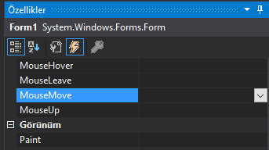
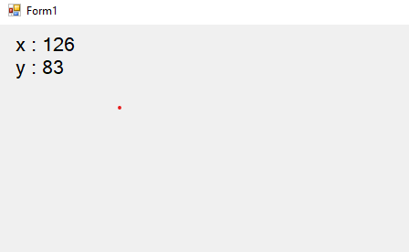
Mouse Olayları: MouseDown, MouseUp, MouseMove
Örnek 1: Mouse hareketi ile koordinatı ekrana yazdırma.
Formumuza 1 adet label ekleyelim. Form üzerinde boş bir alana tıklayarak Events penceresinden MouseMove çift tıklıyoruz.
private void Form1_MouseMove(object sender, MouseEventArgs e)
{
label1.Visible = true;
Point p = e.Location;
label1.Text = "x : "+ p.X.ToString() + "\ny : " + p.Y.ToString();
}

Slide 8
Mouse Olayları: MouseDown, MouseUp, MouseMove
Örnek 2 : Ekrana çizim yapma (DrawLine)
Bu işlemi yapabilmek için MouseMove event’ inin yanısıra MouseUp ve MouseDown olaylarınıda kullanacağız. MouseDown fareyle basıldığında MouseUp ise fareden çekildiğinde yazılacak kodlarımızı barındıracak.
namespace WindowsFormsApp3
{
public partial class Form1 : Form
{
public Form1()
{
InitializeComponent();
}
bool draw;
int startX, startY;
private void Form1_Load(object sender, EventArgs e)
{
this.BackColor = Color.Black;
}
private void Form1_MouseDown(object sender, MouseEventArgs e)
{
draw = true;
startX = e.X;
startY = e.Y;
}
private void Form1_MouseUp(object sender, MouseEventArgs e)
{
draw = false;
}
private void button1_Click(object sender, EventArgs e)
{
Graphics myDraw = this.CreateGraphics();
myDraw.Clear(Color.Black);
}
private void Form1_MouseMove(object sender, MouseEventArgs e)
{
Graphics g = this.CreateGraphics();
Pen p = new Pen(Color.White, 4); //Kalemin rengi ve kalınlığı
Point point1 = new Point(startX, startY);
Point point2 = new Point(e.X, e.Y);
if (draw == true)
{
g.DrawLine(p, point1, point2);
startX = e.X;
startY = e.Y;
}
}
}
}

Slide 9
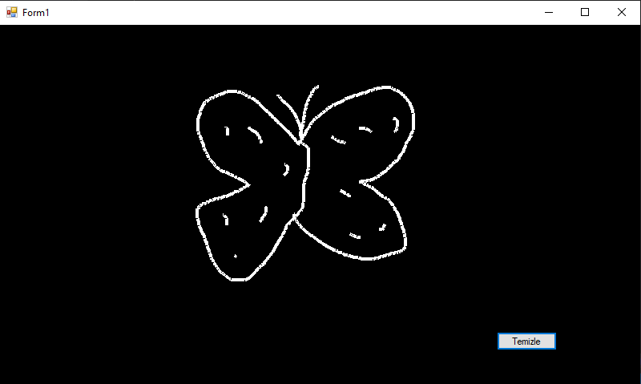
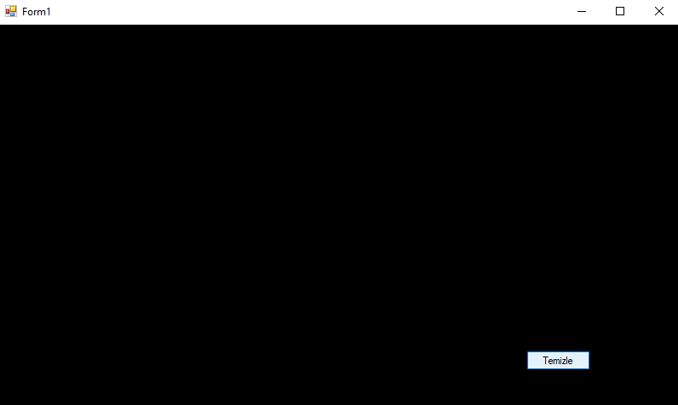
Mouse Olayları: MouseDown, MouseUp, MouseMove
Örnek 2 : Ekrana çizim yapma (DrawLine)

Slide 10
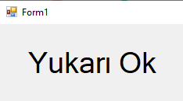
Klavye Olayları (Key Events)
Örnek 1 : Basılan ok tuşlarını yakalama (KeyDown-KeyUp)
private void Form1_KeyDown(object sender, KeyEventArgs e)
{
if (e.KeyCode == Keys.Right) label1.Text = "Sağa Ok";
  else if (e.KeyCode == Keys.Left) label1.Text = "Sola Ok";
else if (e.KeyCode == Keys.Up) label1.Text = "Yukarı Ok";
else if (e.KeyCode == Keys.Down) label1.Text = "Aşağı Ok";
}
KeyDown butona basma durumunda tetiklenir.
private void Form1_KeyUp(object sender, KeyEventArgs e)
{
  if (e.KeyCode == Keys.Right) label1.Text = "Sağa Ok";
  else if (e.KeyCode == Keys.Left) label1.Text = "Sola Ok";
else if (e.KeyCode == Keys.Up) label1.Text = "Yukarı Ok";
else if (e.KeyCode == Keys.Down) label1.Text = "Aşağı Ok";
}
KeyDown butona basılıp çekilme durumunda tetiklenir.
KeyDown fonksiyonu içine aşağıdaki satır eklenirse, Esc tuşuna basılarak form ekranı klavye aracılığıyla kapatılabilir:
if (e.KeyCode == Keys.Escape) this.Close();

Slide 11
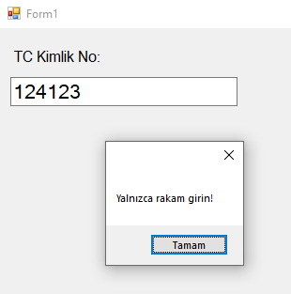
Klavye Olayları (Key Events)
Örnek 2 : TextBox’ta sadece sayı girişine izin verme (KeyPress)
private void textBox1_KeyPress(object sender, KeyPressEventArgs e)
{
  int basilan = Convert.ToInt32(e.KeyChar);
if (!(basilan >= 48 && e.KeyChar <= 57 || basilan == 8 ))
{
e.Handled = true;
MessageBox.Show("Yalnızca rakam girin!");
}
}
// keypress event'i text'e bir tuş basıldığında çalışan eventtir.
// e.KeyChar ile hangi karaktere basıldığını ascii karşılıgını bulabiliriz.
// sadece sayilara izin vermek için 0 ile 9 un ascii karşılığını bulmamız gerek.
// 0'ın ascii karşılığı 48
// 9'un ascii karşılığı 57
// backspace’in ascii karşılığı 8
// e.Handled olayın yapılıp yapılmamasına izin verilip verilememesi olayıdır.
// True değerini aldığını yapılmamasını, false olduğunda ise yapılmasını ifade eder.
// Bu kodda gelen değer sayısal yada backspace değil ise e.handled=true; yapılmış
// yani textbox’a yazma engellenmiştir.

Slide 12
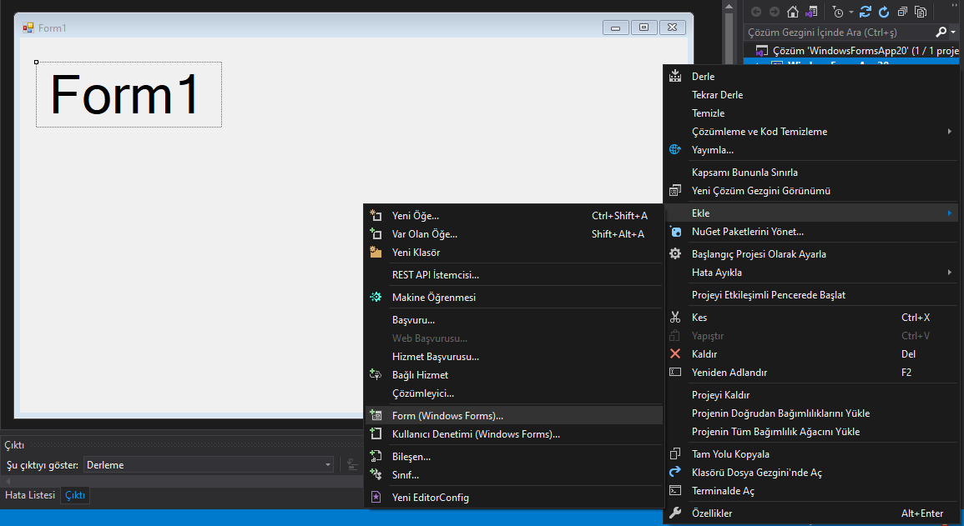
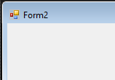
Formlar Arası Geçiş
Projemize yeni bir form eklemek için Çözüm Gezgini’nde projemizin isminin üstüne farenin sağ tuşu ile tıklanarak Ekle/Windows Forms kullanılabilir.
Bir buton aracılığıyla başka Form2’ye geçelim.

Slide 13
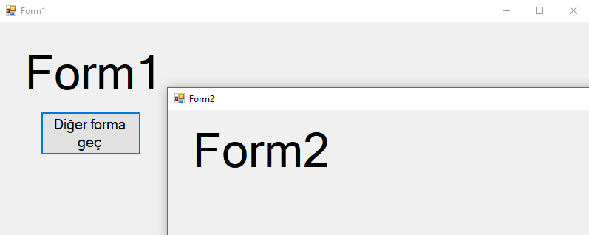
Formlar Arası Geçiş
private void button1_Click(object sender, EventArgs e)
{
Form2 f2 = new Form2();
f2.Show();
}

Slide 14
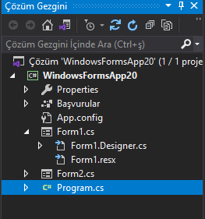
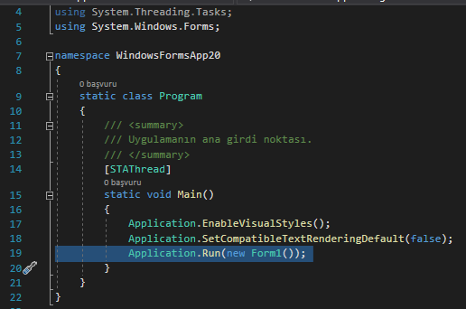
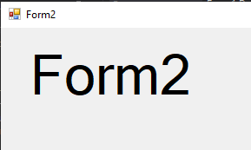
Formlar Arası Geçiş
C# ta birden fazla formumuz varsa çalıştırdığımız zaman ilk oluşturduğumuz form gözükmektedir. Eğer biz ilk oluşturduğumuz form değil de 2. yada 3. oluşturduğumuz formun yani Form2, Form3 yada farklı bir formun ilk açılışta gelmesini istiyorsak yapılması gerekenler sırasıyla;
“Çözüm Gezgini (Solution Explorer)” panelinde Program.cs üzerinde çift tıklanır.
Gelen kod penceresinde seçili satırdaki Form1 yazan kısma istenilen formun ismi yazılır. (Örneğin Form2)

Slide 15
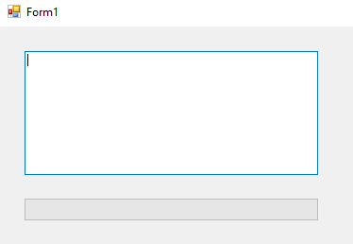
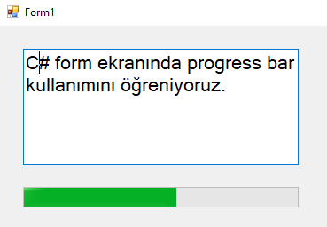
ProgressBar Kullanımı
ProgressBar bir işlem sırasında işlemin ilerleme durumunu göstermek amacıyla kullanılır. ProgressBar Kontrolünün özellikleri:
Maximum: ProgressBar nesnesinin alabileceği en fazla değeri belirtir.
Minimum: ProgressBar nesnesinin alabileceği en fazla değeri belirtir.
Step: ProgressBar’ ın artış miktarını verir.
Bir TextBox’a girilen karakter sayısına göre ProgressBar’ı güncelleyen uygulama:
TextBox’ın Multiline özelliğini True yaparak alanı genişletebiliriz.
Aynı zamanda TextBox’a maksimum 100 karakter sınırı koyalım.
textBox1.MaxLength = 100;
ProgressBar’ın Maximum’unu 100, Minimumunu 0 ve Step’ini 1 e eşitleyelim.
private void textBox1_TextChanged(object sender, EventArgs e)
{
progressBar1.Value = textBox1.TextLength;
}

Slide 16
ProgressBar Kullanımı
namespace WindowsFormsApp21
{
public partial class Form1 : Form
{
public Form1()
{
InitializeComponent();
}
private void textBox1_TextChanged(object sender, EventArgs e)
{
int txtlen = textBox1.Text.Length;
int maxlen=textBox1.MaxLength;
int x = progressBar1.Maximum * txtlen / maxlen ;
if (txtlen<maxlen/4)
{
progressBar1.Value = x;
progressBar1.ForeColor = Color.Red;
}
else if (txtlen >= maxlen / 4 && txtlen < maxlen *3 / 4)
{
progressBar1.Value = x;
progressBar1.ForeColor = Color.Yellow;
}
else
{
progressBar1.Value = x;
progressBar1.ForeColor = Color.Green;
}
}
private void Form1_Load(object sender, EventArgs e)
{
textBox1.MaxLength = 250;
}
}
}

